Slide 1
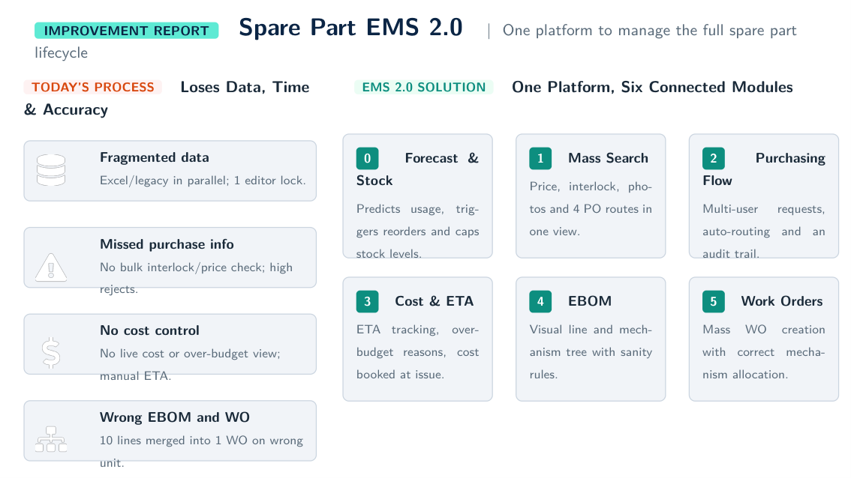

Slide 2
Spare Part EMS 2.0 System
Tình hình quản lý Spare Part hiện tại
Quản lý offline bằng Excel + EMS system
Spare part AX
File Excel không thể update thông tin đồng thời của nhiều người trong cùng 1 thời điểm
Data không tự động cập nhật theo real time
Quản lý PO
Miss thông tin PO do phải truy cập và xác nhận thông tin từ nhiều nguồn (need open 4 window on system)
Quản lý Cost
Không thể overview budget theo target
Độ xác thực thông tin thấp: người dùng đăng ký, ko có tính năng cross check
Quản lý EBOM, WO
Không xác định được tiến độ đăng ký
Không lưu lại lịch sử đăng ký
Không trực quan, độ tin cậy thấp, loading rate cao

Slide 4
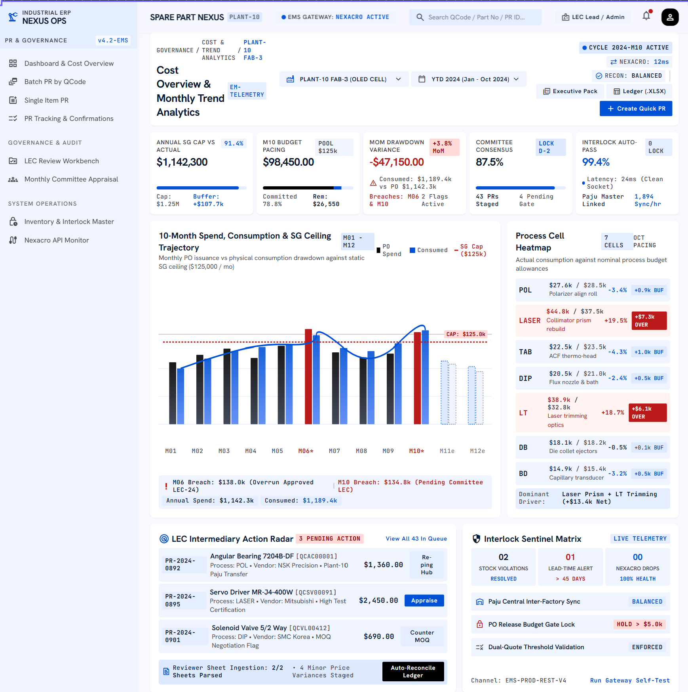
Over view cost team real time
Over view PO
Trend cost actual & target monthly
Tình hình over cost theo công đoajn
Tình hình tiến hành PO
Q-code Status

Slide 5
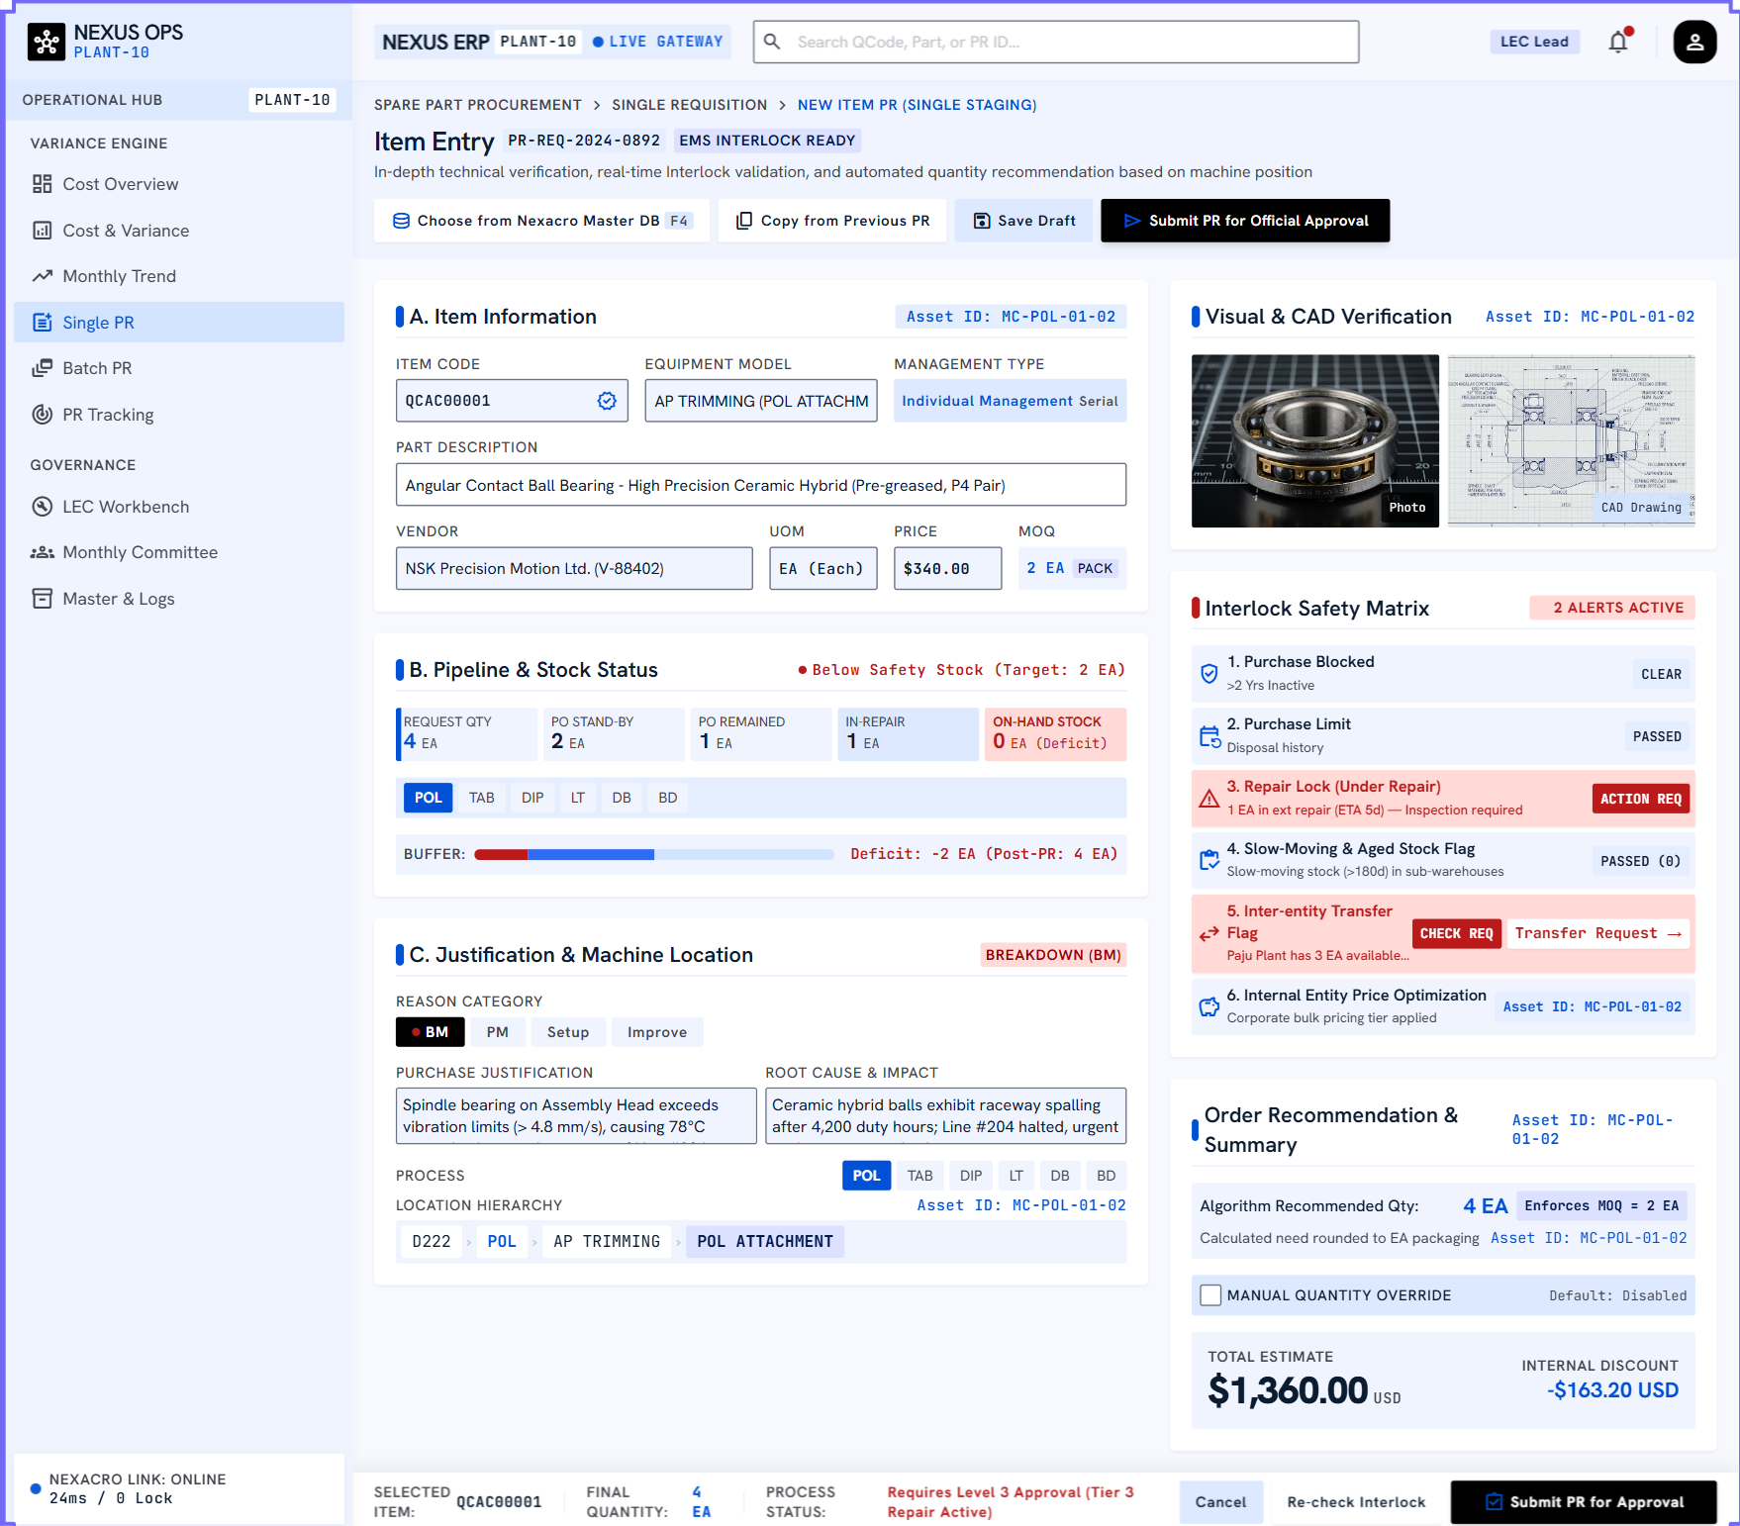
Check trạng thái Q-code ở EMS
Check trạng thái active code (tab 1)
Check đơn giá ( tab 2)
Check trạng thái interlock (tab 3)
Check báo giá (tab 4)
Check Revise (tab 5)
Check trạng thái active giá (tab 6)

Slide 6
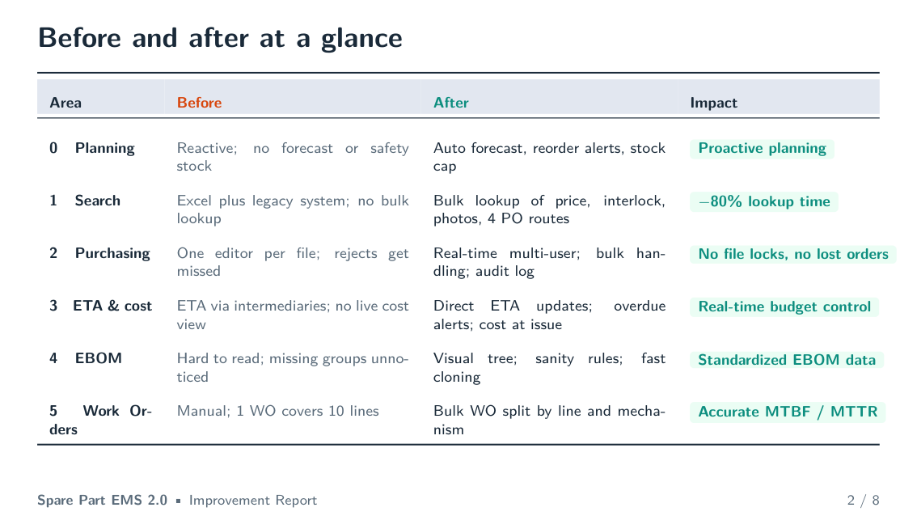

Slide 7
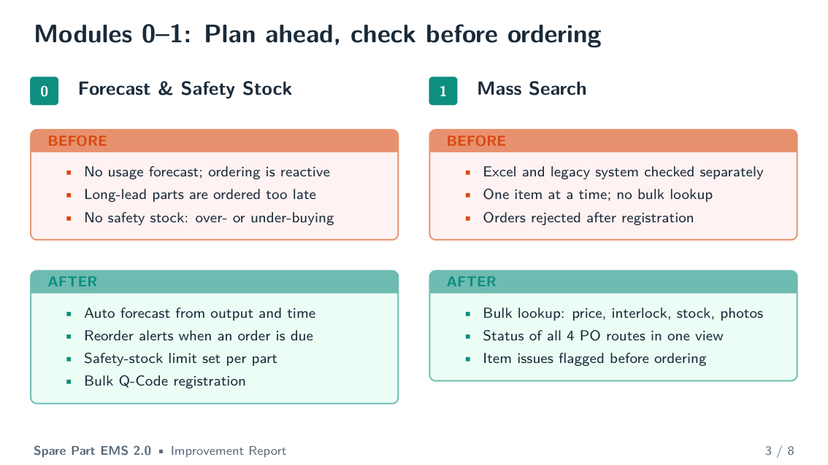

Slide 8
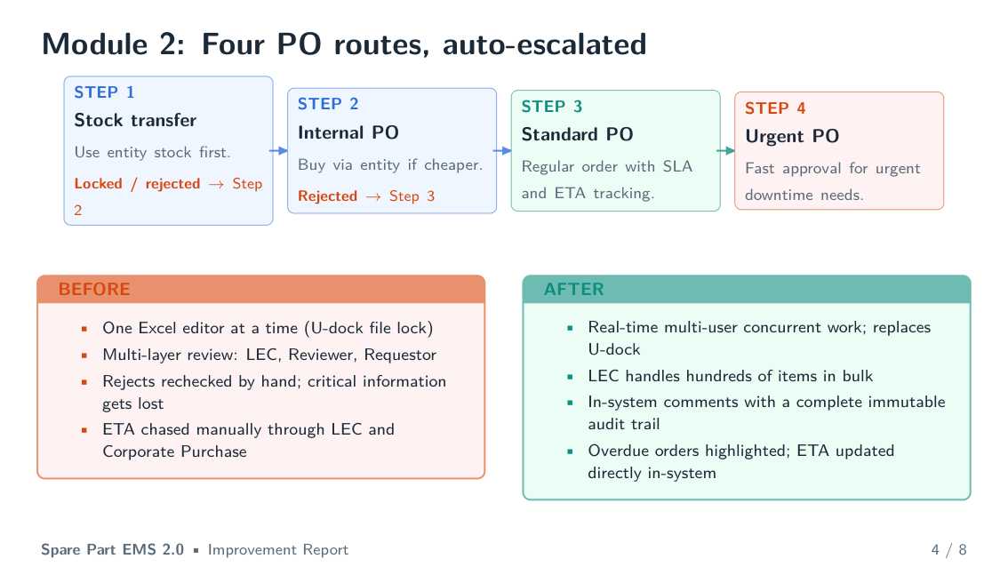

Slide 9
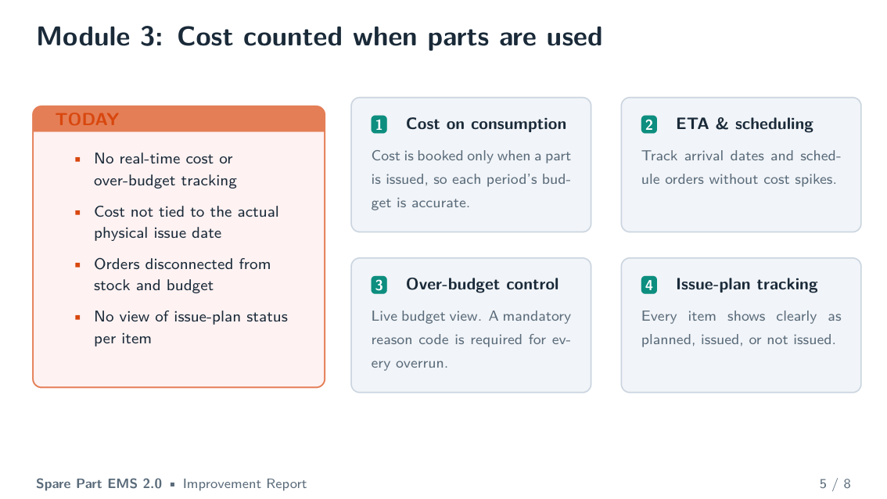

Slide 10
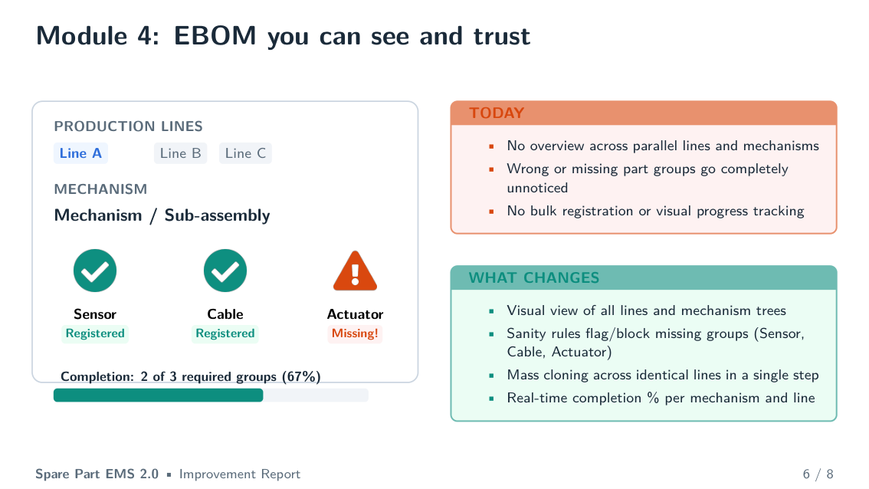

Slide 11
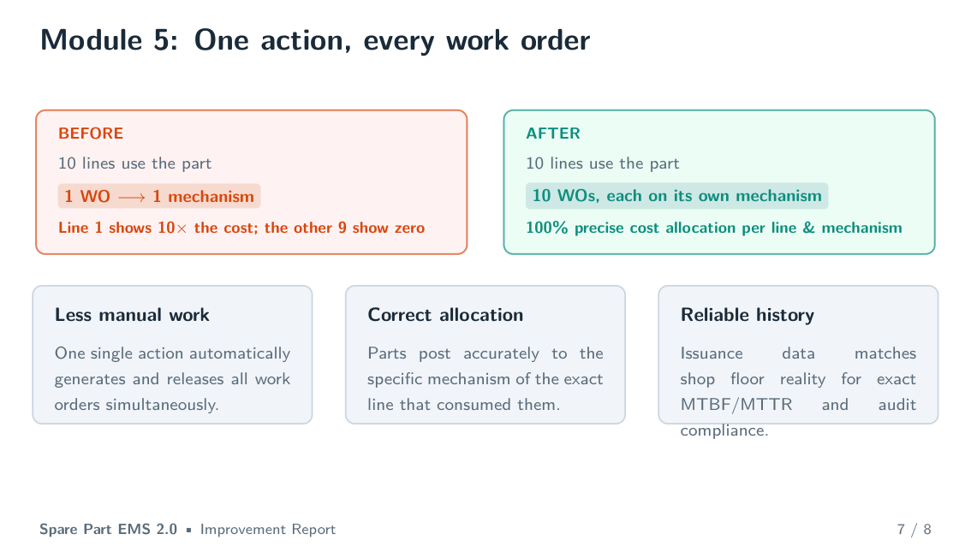

Slide 12


